Slide 1
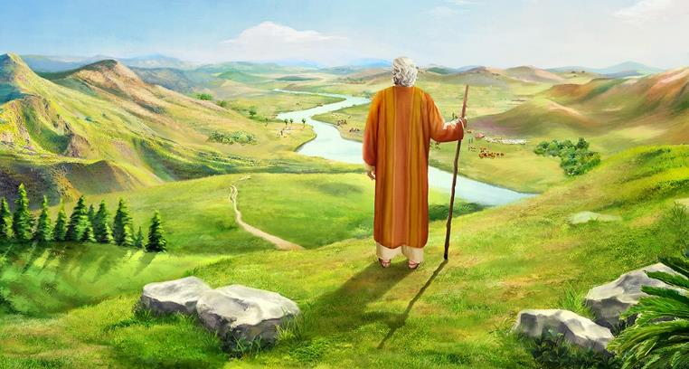
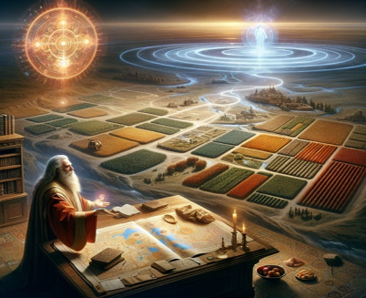
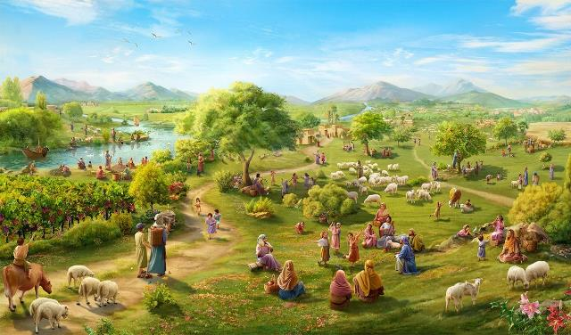
NA KALOU E LOMA DINA!
Lesoni 12 ni Tiseba 20, 2025 2025

Slide 2

“Sa sega ni lutu e dua na ka e na ka vinaka kecega ka vosa kina ko Jiova kivei ira na Isireli; sa yaco kece sara ga..” (Josua 21:45)

Slide 3

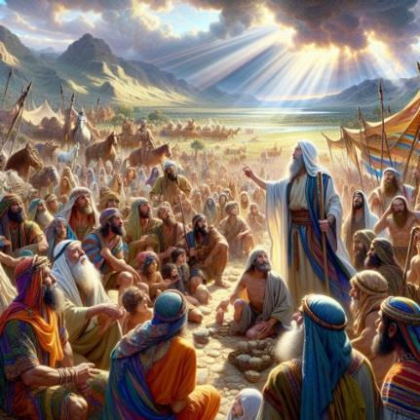
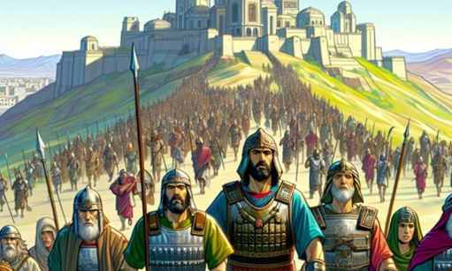
Sa qase o Josua, ia se vo na vanua me ravuti. E vakasoqoni ira na iliuliu vou me vakayaloqaqataki ira me ra tosoya na ravuravu.
Na kaukauwa me rawati kina na qaqa e sega ni tiko vei ira, vua ga na Kalou. Sa mani vakananumi ira ena nona lomadina na Kalou ka sa vakaraitaka oti ka vakadeitaki ira ni na dina tikoga vei ira.
Ia, e vakaraitaka talega vei ira na leqa eso. Ena kena dina, e dua ga na leqa, o koya eda sotava talega e daidai: na sega ni loma dina vua na Kalou; na vakasukai ni lomadina ni Kalou ena noda sega ni loma dina lesu vua.
Na loma dina ni Kalou (Josua 21:43-45)
Na veika sa cakava oti na Kalou kei na veika ena cakava (Josua 23:1-5)
Na isau ni loma dina (Josua 23:6-10)
Na ka me da cakava (Josua 23:11-14)
Na itotogi ni sega ni loma dina (Josua 23:15-16)

Slide 4


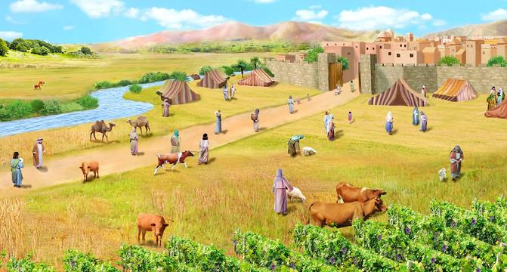

NA LOMADINA NI KALOU
“Sa sega ni lutu e dua na ka e na ka vinaka kecega ka vosa kina ko Jiova kivei ira na Isireli; sa yaco kece sara ga..” (Josua 21:45)
Na Kalou e a sa solia vei Isireli “ na qele taucoko” (Jos. 21:43) ka solia ki ligana na “nona meca taucoko” (Jos. 21:44), me rawa ni ra” vakacegu taucoko” (Jos. 21:45).
Na kena vakayagataki veitaravi na vosa na “taucoko” e vakabibitaka na nona dina na Kalou ni vakayacora na nona vosa ni yalayala. O ira kece na meca era vakamalumalumutaki mai vua na Kalou. Sa rawa ni ra tawana na vanua baleta ni sa taukena na Kalou. Sa rawa ni ra vakadeitaka ni ra na vakaotia na nodra vagalalataki na kai Kenani ka ra se tiko ena vanua baleta ni dina tiko na Kalou ena nona yalayala eso me yacova mai oqo ka na dina kina ena gauna mai muri.
Na ka kece oqo e mua kina noda vinaka. Na Kalou ena dina tu ga (Vakrua. 7:9; Same. 117:2; Lele I Jer. 3:22-23). E yalataka me na vakabulai keda ka solia vei keda na Vuravura vou me noda, ka na dina kina nona yalayala (Fil 1:6;1Pit. 1:5; Same. 37:29

Slide 5

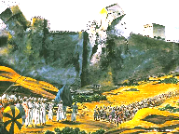
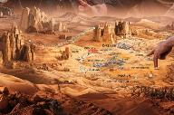
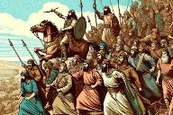
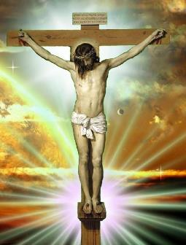
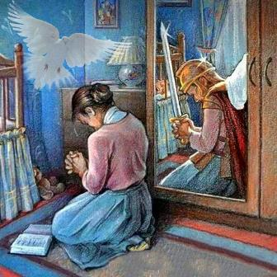
NA VEIKA SA CAKAVA OTI NA KALOU KEI NA VEIKA ENA CAKAVA
'Kemuni sa raica na ka kecega ka cakava ko Jiova na nomuni Kalou kivei ira na matanitu kecega oqo e na vukumuni; ni sa i Jiova na nomuni Kalou sa totaki kemuni. ' (Josua 23:3)
Ena nona vosa vei ira na qase, e tekivu o Josua ena nona tukuna vei ira na veika sa cakava oti na Kalou kei na veika sa vo me na cakava:
E sa wasea na qele vei ira na vei yavusa (Jos. 23:4)
Ena vakasavi ira na vo ni vanua se tiko (Jos. 23:5)
E sa valuti ira na vei matanitu (Jos. 23:3)
Na ka kece qo (na veika sa caka oti kei na kena se vo me caka) e vakatau ena dua ga na yalayala ena yasana nodra na Isireli: talairawarawa (Jos. 23:6).
Na itukutuku makawa kei Isireli e noda lesoni ni kua. Na Kalou sa qaqa oti ena ivalavala ca ka solia vei keda na veivakadeitaki ni veivakabulai ena soli bula nei Jisu (Kol. 2:15).
E vakatau vei keda me da tosoya na ivalu, ka vakadinata na Yalo Tabu me da bula qaqa kina (2 Kor. 10:3-5; Efe. 6:11-18).

Slide 6

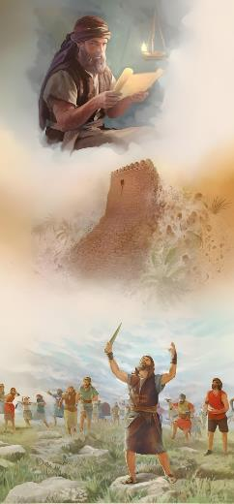
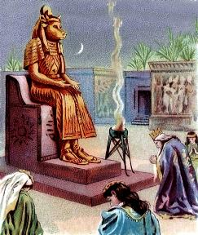
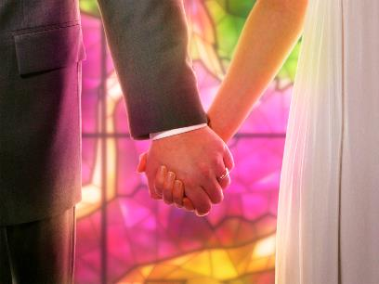
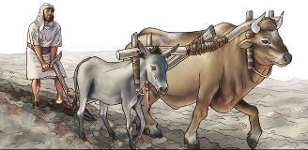
NA ISAU NI LOMADINA
“'E le dua vei kemuni ena vakasava e le dua na udolu: ni sai Jiova ga na nomuni Kalou sa totaki kemuni, me vaka ka kaya vei kemuni ko koya. ' (Josua 23:10)
Na isau ni loma dina nei Isireli na qaqa vakaoti vei ira kece na kena meca (Jos. 23:6, 10).
Ena ulutaga ni valuti o Kenani, na loma dina vua na Kalou me a matanataki ena tolu na gaunisala matata:
Kakua na vakawati kei ira na taana tiko na vanua (Jos. 23:7a)
Kakua ni cavuta na yaca ni nodra Kalou (Jos. 23:7b)
Kua ni qarava na nodra Kalou (Jos. 23:7c)
Me ra maroroya na bula vakayalo savasava. Kevaka era na vakawatitaki ira na taukei ni vanua, era na tekivu cavuta na yacadra na nodra kalou eso, ka ra tekivu qaravi ira. A tekivu vaka kina na vuki tani nei Solomoni (1 Tui 11:4).
O koya oya, eda vakasalataki kina o keda na lotu va-Karisito me da muria na ivakasala, ka kua ni vakawatitaki ira na tawa vakabauta. (2 Kor. 6:14-16).

Slide 7


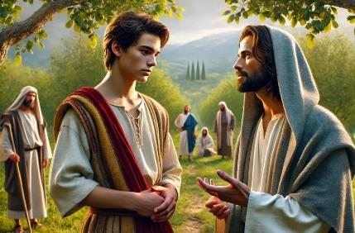
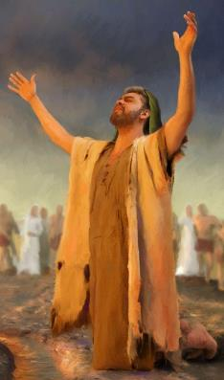
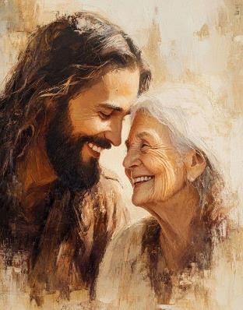

NA CAVA ME DA CAKAVA
“Mo ni qarauni kemuni vinaka, mo ni lomani Jiova na nomuni Kalou.” (Josua 23:11)
E rawa ni da tukuna ni tikina bibi duadua ni vosa nei Josua e laurai ena tikina e 11; mo lomana na Kalou.
O Isireli me matanataka na nona loloma ena nona sega ni lomani ira na kalou tani eso, ka na vakavuna na vei leqa bibi eso (Jos. 23:12-13).
E kena ikuri, o Josua e vakatura e dua na I uturi ni ni kena susugi na loloma oya: Na loma dina ni Kalou (Jos. 23:14).
Ni kua sa noda e dua na iuturi levu cake sara: na ivakaraitaki nei Jisu ( Joni 13:34)
Na Kalou e gadreva me sema kina dua na veiwekani veivolekati ka bibi kei na tamata yadua ka ra yavalati ena nona loloma.
Na vuana, na Nona loloma baleti keda e tiki ka suitu ni kena vakavoturi na noda loloma e vure ga mai ena lomada kece.

Slide 8

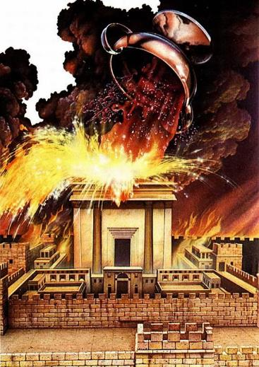
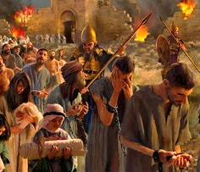
NA ITOTOGI NI SEGA NI LOMADINA
“'Ia me vaka sa yaco vei kemuni na ka vinaka kecega ka vosataka vei kemuni ko Jiova na nomuni Kalou; ena vakayacora vakakina na ka kecega ko Jiova, me vakarusai kemuni mada kina mai na dela ni vanua vinaka oqo, ka solia vei kemuni ko Jiova na nomuni Kalou. ' (Josua 23:15)
E tinia o Josua na nona vosa ena vosa kaukauwa ni veivakananumi baleta na isau ni talaidredre: sotava na cudru waqawaqa ni Kalou (Jos. 23:15-16).(Josh. 23:15-16).
Me vaka ga e vakayacori tiko mai na yalayala ni Kalou ena nodra vakalougatataki na Isireli, ena dina talega na veivatonaki kevaka era basuka na veiyalayalati o ira na Isireli.
Na loloma vata ga ka solia kina na Luvena na Kalou ena vakatubura na cudru vei ira na yalo kaukauwa ka kabita tikoga na ivalavala ca (Joni 3:16; Roma 2:5).
E malumalumu o Isireli ka sotava na kena itotogi. O keda ni kua e rawa ni da vola e dua na italanoa duatani: me da dina tikoga ka kabita na Nona loloma (Joni 15:9).

Slide 9

“Na nomu marau taucoko, vakacegu, marau titobu, kei na rawa ka ena bula qo e vakatau ena vakabauta dina na Kalou. Na vakabauta qo ena vakavurea na talairawarawa dina kina ivunau ni Kalou. Na nomu kila ka kei na vakabauta na Kalou sa ikoya na sasabai vinaka duadua mai na vei ka ca taucoko, ka iuturi ni caka vinaka kecega.
Vakabauti Jisu ni dua e vosota na nomu ivalavala ca, ka vinakata mo marau ena vale vaka tui sa la’ki vakarautaka me baleti iko. E vinakata mo bula ni tawani iko; mo rawata na bula tawamudu kei na isala vakaturaga ni lagilagi.”
EGW (Messages to Young People, p. 410)

